Slide 1
分支管理
Git“必杀技特性”

Slide 2
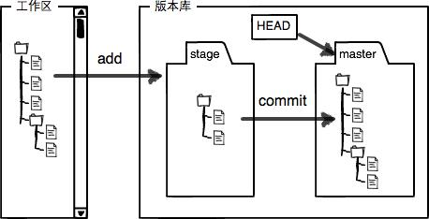
分支简介-回顾Git保存数据的过程
1、何种文档需要git管理:凡需要持续变动的文档皆可作为项目并交付于git进行管理，因此愈是修改较为频繁的文档，愈是有必要将其纳为git的管理之下。
2、仓库：git init之后普通的目录下创建一个.git隐藏目录，它就是所谓的git仓库。
3、工作树（工作区）：git init之后原来的目录也不再是普通的文档目录了，今后我们将其称为工作树。
4、索引(暂存区）：使用add命令将文件存放到一个临时的存储区域，git称该区域为索引。
5、提交：使用git commit命令可将索引提交至仓库，这个过程称为提交，每一次提交都意味着版本在进行一次更新。

Slide 3
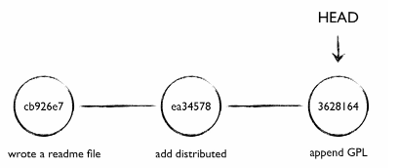
Git在内部有个指向当前版本的HEAD指针

Slide 4
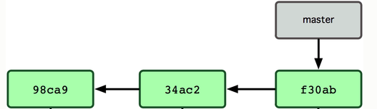
Git 中的分支，其实本质上仅仅是个指向 commit 对象的可变指针。Git 会使用 master 作为分支的默认名字。在若干次提交后，你其实已经有了一个指向最后一次提交对象的 master 分支，它在每次提交的时候都会自动向前移动
分支其实就是从某个提交对象往回看的历史。

Slide 5
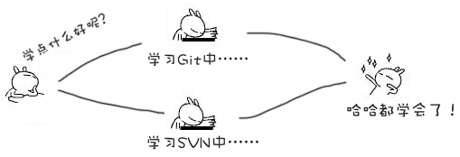
分支的作用
假设你准备开发一个新功能，但是需要两周才能完成，第一周你写了50%的代码，如果立刻提交，由于代码还没写完，不完整的代码库会导致别人不能干活了。如果等代码全部写完再一次提交，又存在丢失每天进度的巨大风险。
现在有了分支，就不用怕了。你创建了一个属于你自己的分支，别人看不到，还继续在原来的分支上正常工作，而你在自己的分支上干活，想提交就提交，直到开发完毕后，再一次性合并到原来的分支上，这样，既安全，又不影响别人工作。

Slide 6
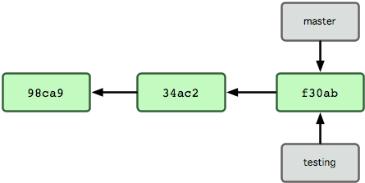
创建分支
$ git branch 分支名（如testing）
这会在当前 commit 对象上新建一个分支指针

Slide 7
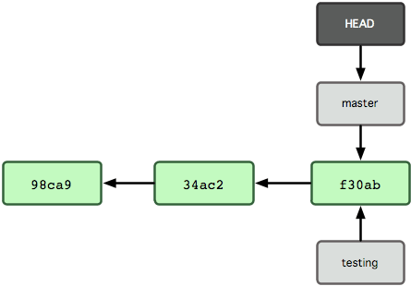
Git 是如何知道你当前在哪个分支上工作
Git保存着一个名为 HEAD 的特别指针，在 Git 中，它是一个指向你正在工作中的本地分支的指针（译注：将 HEAD 想象为当前分支的别名。）。运行 git branch 命令，仅仅是建立了一个新的分支，但不会自动切换到这个分支中去，所以在这个例子中，我们依然还在 master 分支里工作。

Slide 8
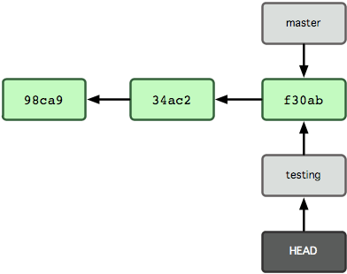
切换分支
$ git checkout 分支名（如testing）

Slide 9
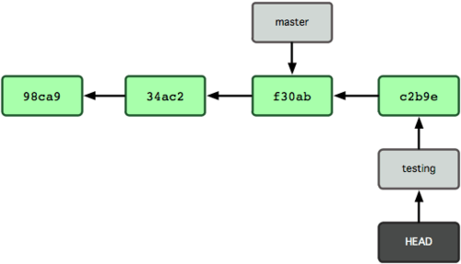
切换分支到testing后修改某个文件并提交
每次提交后 HEAD 随着分支一起向前移动
，现在 testing 分支向前移动了一格，而 master 分支仍然指向原先 git checkout 时所在的 commit 对象。

Slide 10
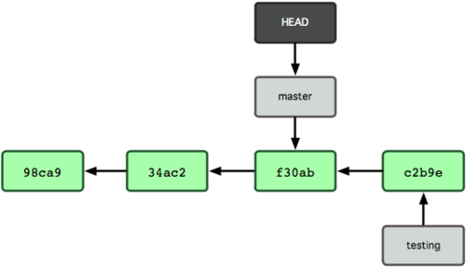
重新再切换分支到master
$git checkout master

Slide 11
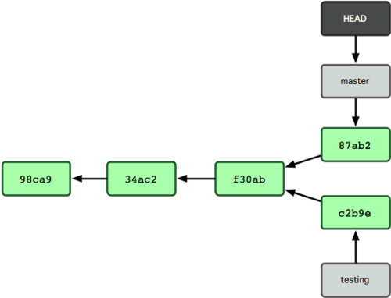
切换分支到master后修改某个文件并提交

Slide 12
合并分支（git merge命令用于合并指定分支到当前分支。）
比如当前分支master
$ git merge 分支名（如testing）
现在，我们把testing分支的工作成果合并到master分支上

Slide 13
删除分支
$ git branch –d 分支名（如testing）

Slide 14
查看分支
$ git branch

Slide 15
因为创建、合并和删除分支非常快，所以Git鼓励你使用分支完成某个任务，合并后再删掉分支，这和直接在master分支上工作效果是一样的，但过程更安全。

Slide 16
Git鼓励大量使用分支，常用命令
查看分支：git branch
创建分支：git branch <name>
切换分支：git checkout <name>
创建+切换分支：git checkout -b <name>
合并某分支到当前分支：git merge <name>
删除分支：git branch -d <name>

Slide 17
解决冲突
创建分支f1并在分支上修改文件a.txt提交
切换分支到master并修改a.txt提交
合并f1分支到master出现冲突
使用git status查看状态
任何包含未解决冲突的文件都会以未合并（unmerged）的状态列出。Git 会在有冲突的文件里加入标准的冲突解决标记，可以通过它们来手工定位并解决这些冲突。

Slide 18
<<<<<<< HEAD
<div id="footer">contact :email.support@github.com</div> =======
<div id="footer"> please contact us at support@github.com</div> >>>>>>> iss53
可以看到 ======= 隔开的上半部分，是 HEAD（即 master 分支，在运行 merge 命令时所切换到的分支）中的内容，下半部分是在 iss53 分支中的内容。解决冲突的办法无非是二者选其一或者由你亲自整合到一起。

Slide 19
解决了所有文件里的所有冲突后，运行 git add 将把它们标记为已解决状态（译注：实际上就是来一次快照保存到暂存区域。）。因为一旦暂存，就表示冲突已经解决。如果你想用一个有图形界面的工具来解决这些问题，不妨运行 git mergetool

Slide 20
最后解决冲突后再次用git status检查状态
用带参数的git log也可以看到分支的合并情况：
git log --graph --pretty=oneline --abbrev-commit
git log --graph

